Slide 1
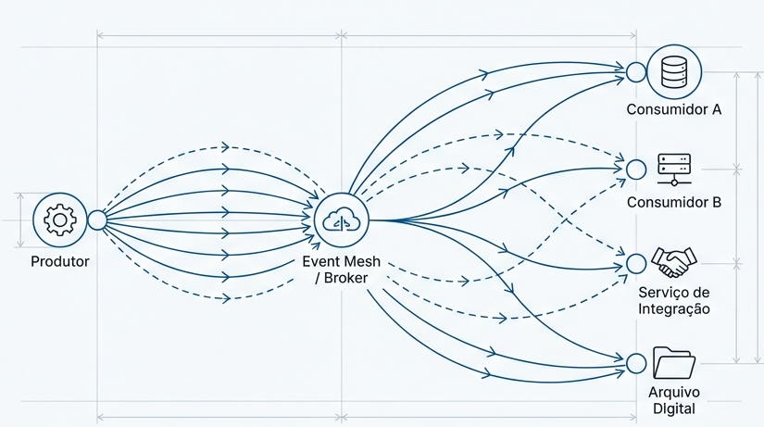
Desbravando a Mensageria Assíncrona com CAP Node.js
Um guia para construir aplicações robustas, escaláveis e desacopladas.

Slide 2
A Nossa Jornada: Do Conceito à Infraestrutura
Vamos construir seu entendimento sobre a mensageria em CAP camada por camada, garantindo uma base sólida.
Camadas 1 e 2
1. O Núcleo: A abstração central (`cds.MessagingService`).
2. A Mecânica: O ciclo de vida do evento (Declarar, Emitir, Receber).
Camadas 3 e 4
3. Padrões e Protocolos: Robustez e interoperabilidade (CloudEvents, Prefixos de Tópicos, Inbox).
4. A Infraestrutura: Conectando com Message Brokers (Local, SAP Event Mesh, Redis, Composite).

Slide 3
CAMADA 1: O NÚCLEO
A Abstração Central: `cds.MessagingService`
CAP trata a mensageria como um serviço técnico, unificando a forma como sua aplicação interage com diferentes canais assíncronos.
Adaptador Universal
Herda de cds.Service: `cds.MessagingService`, que estende `cds.Service`, é a classe fundamental representando canais de mensagem.
Habilitação Automática: Ao ativar a seção `'messaging'`, todos os eventos modelados no seu CDS são automaticamente habilitados para mensageria.
Em `package.json`
// Em package.json
{
"cds": {
"requires": {
"messaging": {
"kind": "enterprise-messaging" // Exemplo de broker
}
}
}
}

Slide 4
CAMADA 2: A MECÂNICA
O Ciclo de Vida do Evento (1/3): Declarar
Defina a estrutura e o tópico dos seus eventos diretamente no seu modelo de domínio (CDS), mantendo a coesão do seu código.
Declaração Padrão (`srv/own.cds`)
Customizando o Tópico (`@topic`)
// Customizando o tópico
service OwnService {
@topic: 'my.custom.topic'
event OwnEvent { ID: UUID; name: String; }
}
// Em srv/own.cds
service OwnService {
event OwnEvent {
ID: UUID;
name: String;
}
}
Se a anotação @topic não for fornecida, o tópico será, por padrão, o nome totalmente qualificado do evento.

Slide 5
CAMADA 2: A MECÂNICA
O Ciclo de Vida do Evento (2/3): Emitir
Utilize o método `emit` para publicar eventos de forma segura e consistente, atrelados ao sucesso da transação de negócio.
Emissão Simples & Com Headers (`srv/own.js`)
Garantia de Consistência (Outbox)
Transacional por Padrão: As mensagens são enviadas ao broker somente *após* o sucesso da transação do banco de dados, evitando eventos fantasmas em caso de rollback.
// Em srv/own.js
const messaging = await cds.connect.to('messaging');
this.after('CREATE', 'Reviews', async (_, req) => {
const { subject } = req.data;
await messaging.emit('review.created', { subject });
});
// Com headers customizados:
await messaging.emit({
event: 'review.created', data: { subject },
headers: { 'X-Correlation-ID': req.headers['X-Correlation-ID'] }
});

Slide 6
CAMADA 2: A MECÂNICA
O Ciclo de Vida do Evento (3/3): Receber
Registre `handlers` com o método `on` para processar mensagens recebidas. O CAP gerencia a criação das subscrições no broker implicitamente.
Recebendo Eventos (`srv/receiver.js`)
Aviso de Segurança sobre Autorização
Usuário Técnico Privilegiado: Handlers de mensagens operam com um usuário técnico (`cds.User.privileged`).
Verificação Manual: As checagens de autorização necessárias devem ser implementadas manualmente dentro do seu handler.
// Em srv/receiver.js
const messaging = await cds.connect.to('messaging');
messaging.on('review.created', msg => {
const { subject } = msg.data;
// Lógica de processamento...
});
// Para cenários como dead-letter queues, ouça todos:
messaging.on('*', msg => { ... });

Slide 7
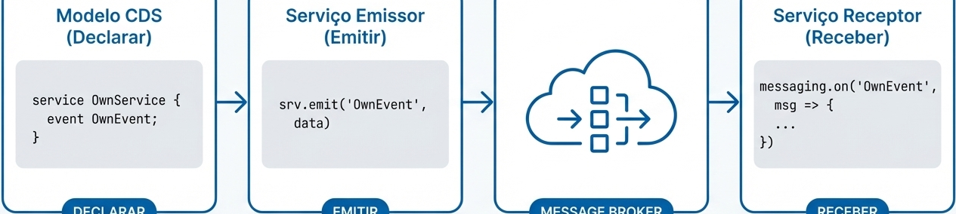
CAMADA 2: A MECÂNICA
O Ciclo de Vida em Ação: O Fluxo Completo
Fluxo em 3 Etapas: 1. Modelo CDS (Declarar: `service OwnService { event OwnEvent; }`) → 2. Serviço Emissor (Emitir: `srv.emit('OwnEvent', data)`) → Message Broker → 3. Serviço Receptor (Receber: `messaging.on('OwnEvent', msg => { ... })`).

Slide 8
CAMADA 3: PADRÕES E PROTOCOLOS
Padronizando a Comunicação com CloudEvents
Adote o padrão da indústria para interoperabilidade com uma simples chave de configuração, sem alterar seu código de negócio.
Ativando `format: "cloudevents"`
CloudEvents é uma especificação que descreve dados de eventos em um formato comum para melhorar a interoperabilidade entre serviços e plataformas:
Envelope CloudEvents Gerado
{
"type": "sap.s4.beh.salesorder.v1...", // Tipo do Evento
"specversion": "1.0", // Versão CloudEvents
"source": "/default/sap.s4.beh/ER9", // Origem do Sistema
"id": "0894ef45-7741-1eea-b7be...", // Identificador Único
"time": "2020-08-14T06:21:52Z",
"datacontenttype": "application/json",
"data": { ... } // Conteúdo do Negócio
}
{
"messaging": {
"kind": "enterprise-messaging-shared",
"format": "cloudevents"
}
}

Slide 9
CAMADA 3: PADRÕES E PROTOCOLOS
Organizando o Fluxo com Prefixos de Tópicos
Utilize `publishPrefix` e `subscribePrefix` para gerenciar namespaces e organizar suas filas de mensagens de forma limpa e escalável.
Configuração de Prefixos
Manipulação de Tópicos com CloudEvents
Prefixos Padrão ($namespace/ce/): Ao usar `format: 'cloudevents'`, prefixos padrão são aplicados (`$namespace/ce/` para publicar).
Substituição de Barras: Barras (`/`) no nome do evento (`"my/event/name"`) são substituídas por pontos (`"my.event.name"`).
{
"messaging": {
"kind": "enterprise-messaging-shared",
"publishPrefix": "default/sap.cap/books/",
"subscribePrefix": "default/sap.cap/reviews/"
}
}

Slide 10
CAMADA 3: PADRÕES E PROTOCOLOS
Garantindo o Processamento Confiável com a Inbox (beta)
Habilite uma caixa de entrada para armazenar mensagens recebidas antes do processamento, aumentando a resiliência contra falhas.
O Problema vs. A Solução CAP
O Problema: O que acontece se seu serviço falhar ao processar uma mensagem recebida? Sem proteção, a mensagem poderia ser perdida ou entrar em loop infinito.
A Solução CAP (Inbox): Habilitar a `inbox` garante que a mensagem seja armazenada de forma persistente (usando a task queue do CAP) e processada de forma assíncrona e confiável.
Ativando a Inbox
{
"messaging": {
"kind": "enterprise-messaging",
"inboxed": true
}
}

Slide 11
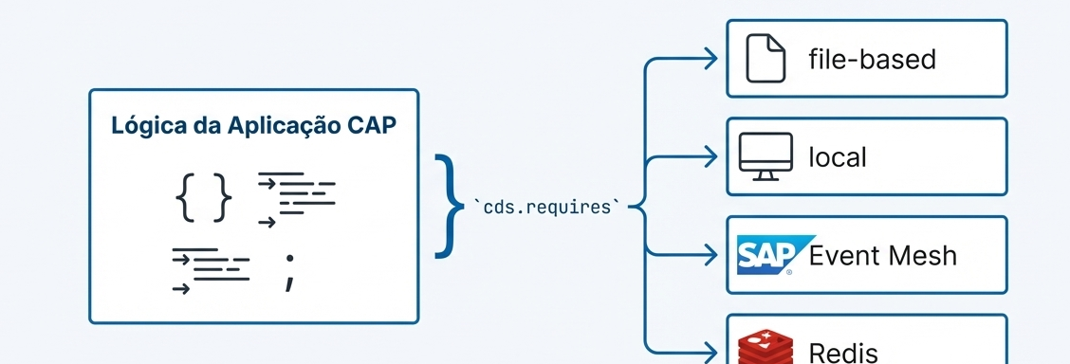
CAMADA 4: A INFRAESTRUTURA
Onde as Mensagens Vivem: Message Brokers
A filosofia 'Grow as you go' do CAP permite começar localmente e evoluir para soluções de mensageria enterprise sem alterar o código.
Troca Transparente via `cds.requires`: Lógica da Aplicação CAP → `file-based` / `local` (Desenvolvimento) → `SAP Event Mesh` / `Redis` (Produção).

Slide 12
Opções de Broker: Simplicidade para o Ambiente Local
`local-messaging` (In-Memory)
Comunicação dentro do mesmo processo Node.js. Ideal para testes automatizados e cenários muito simples:
`file-based-messaging` (Entre Processos Locais)
Usa um arquivo local como um broker simples. Ideal para simular o desacoplamento entre múltiplos terminais localmente:
"messaging": {
"kind": "local-messaging"
}
"messaging": {
"kind": "file-based-messaging",
"file": "../msg-box" // Opcional
}
Atenção: Estas opções são destinadas exclusivamente para desenvolvimento e teste. Não utilizar em produção.

Slide 13
Opções de Broker: Escalando com SAP Event Mesh
`kind: enterprise-messaging-shared` (Recomendado)
Protocolo AMQP: Utiliza o protocolo AMQP. É a forma recomendada e mais simples para iniciar.
Aviso Multitenant: Em cenários multitenant, apenas a conta do provedor terá um event bus. Não há isolamento de tenant.
`kind: enterprise-messaging` (HTTP Webhooks)
Utiliza HTTP. A comunicação de entrada é feita via webhooks. Requer configuração de `scopes` no `xs-security.json`:
// Adicionar ao array "scopes" no xs-security.json:
{
"name": "$XSAPPNAME.emcallback",
"description": "Event Mesh Callback Access",
"grant-as-authority-to-apps": [
"$XSSERVICENAME(messaging)"
]
}

Slide 14
Opções de Broker: O Ecossistema Estendido
1. Redis PubSub (beta)
Utiliza o Redis Pub/Sub como broker. Ideal para cenários de alta velocidade e baixa latência onde a persistência de filas não é um requisito.
2. SAP Advanced Event Mesh (beta)
Para necessidades avançadas de roteamento, governança de eventos e arquiteturas complexas. Requer o plugin `@cap-js/advanced-event-mesh`.
3. Composite-Messaging
Uma 'meta-solução' que atua como um roteador. Permite definir rotas para que eventos, baseados em padrões de tópicos, sejam direcionados para diferentes brokers.

Slide 15
Mensageria com CAP: Simples, Poderosa e Flexível
Pontos Chave (Key Takeaways)
Abstração Unificada: O `cds.MessagingService` simplifica o código, independentemente do broker.
Ciclo de Vida Claro: O padrão 'Declarar, Emitir, Receber' é intuitivo e robusto.
Padrões Integrados & Ecossistema Plugável: Suporte nativo para CloudEvents, Outbox/Inbox e transição transparente do ambiente local para SAP Event Mesh.
Próximos Passos
Documentação Oficial: Explore a documentação oficial para exemplos detalhados e tópicos avançados: `cap.cloud.sap/docs/node.js/messaging`.

